Slide 1
Nachhaltigkeit in Gemeinden (PLANVAL AG)
Team Danger Ranger – Julian Haldimann, Manuel Gasser & Tim Frey

Slide 2
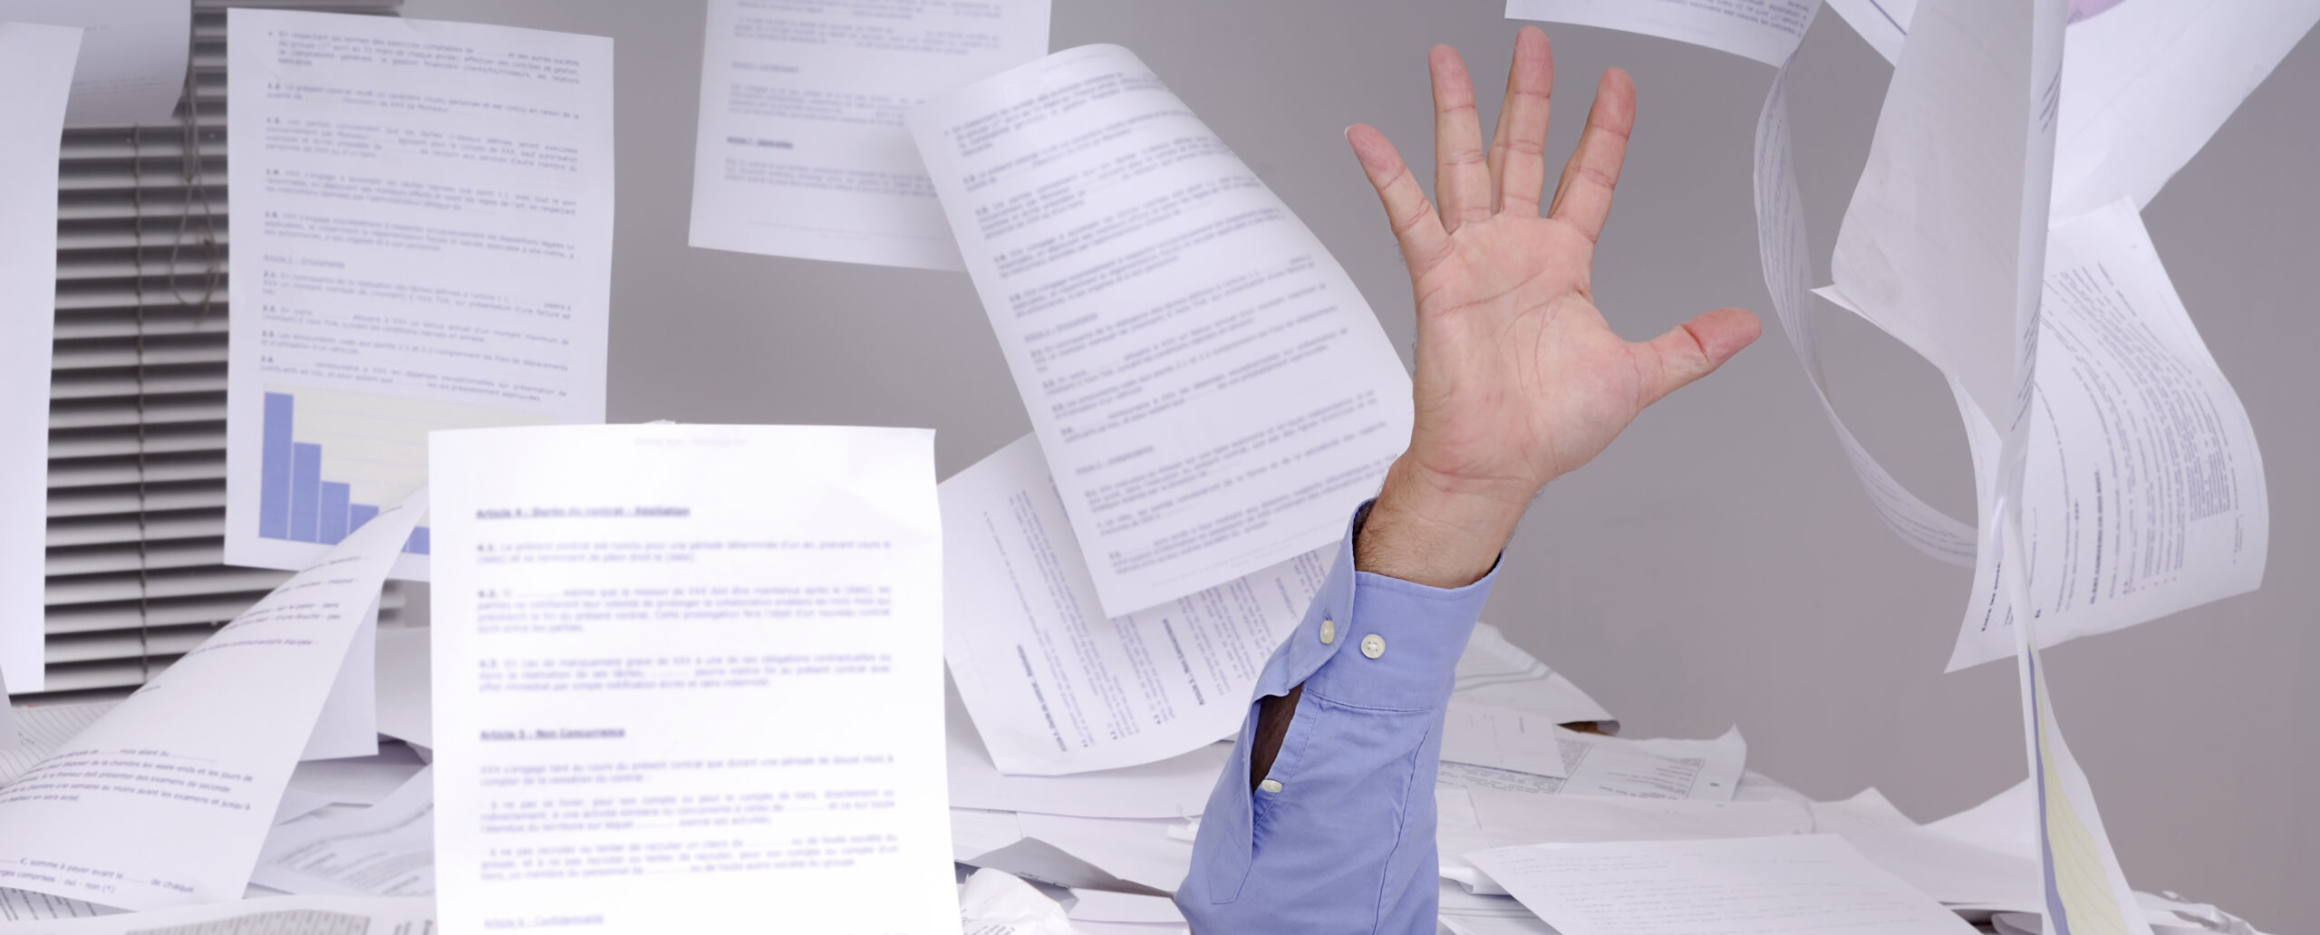
Viele Daten aus verschiedenen Quellen

Slide 3
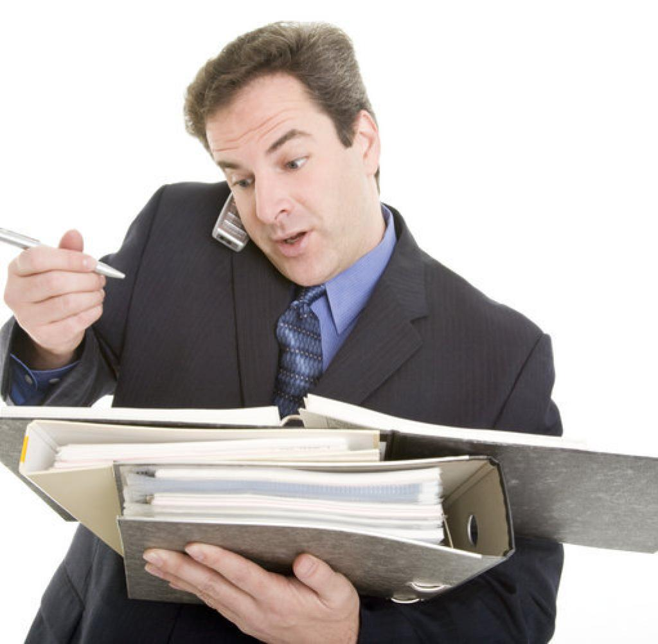

Unser Ziel

Slide 4
Unsere Lösung
Dashboard
Verwaltung
Umfragen

Slide 5
Unsere Lösung
Dashboard
Verwaltung
Umfragen

Slide 6
Demo

